Slide 1
컬트 기획문서

Slide 2
레퍼런스 게임 분석
- 클라이언트
게임 클라이언트 구현
- 술래는 1인칭 / 생존자는 3인칭 시점
술래(엔티티)
- 공포범위( 술래가 가까워지면 심장소리 ), 안광, 분노
- 공격(술래) : 성공 시 2.7초, 빗나갈 시 1초 딜레이 / 죽음의 상징 계열 공물 사용 시 처형
- 생존자 들처매기 / 갈고리에 걸기, 두 번 걸리면 체력반감, 반이하일때 걸리면 즉사
- 발전기를 손상시켜 진행도를 깎을 수 있음
- 특수능력
생존자
- 건강한 상태 / 부상당한 상태 / 죽어가는 상태
- 잡혔을 때 저항 시 3초기절, 놓침
- 기어가기
- 발전기 수리 / 판자넘기 / 생존자 구출 / 치료
- 술래에게 피격 후 빈사가 아니라면 1.8초동안 이동속도 증가
- 빈사(죽어가는상태) : 살인마가 집어들 수 있음 / 출혈-4분지속 시 사망 / 동료의 치료필요. 회복게이지에 따른 시간소요, 스스로 게이지를 채워 치료시간 단축 가능
- 기회 : 덫에 걸렸을 때 16%확률로 탈출 가능 / 탈출, 구출 시 부상당한 상태
술래에게 붙잡혔을 때 저항하며 탈출게이지 차오르고 탈출 가능 / 중간에 스킬체크->이동방해
갈고리에 걸렸을 시 스킬체크 / 체력이 50%되기전에 탈출시도 가능 - 4%확률로 탈출, 실패 시 22%감소
갈고리에서 체력 전부 잃으면 사망(가시 이벤트)

Slide 3
레퍼런스 게임 분석
- 클라이언트
맵
발전기 : 맵에 7개배치, 5개의 발전기 수리 시 출구 열림
협업 시 수리속도 빨라짐 / qte성공 시 1%보너스, 실패 시 10% 깎임
술래는 발전기 손상시킬 수 있음
갈고리 : 맵 곳곳에 랜덤배치
생존자의 체력에 따라
100%~51% : 탈출시도 가능 - 4%, 실패 시 체력감소
50%~1% : 스킬체크 수행하며 저항 가능
0% : 체력 감소 or 스킬체크 2연속실패 or 유일한 생존자일때 걸렸을 때
상자 : 맵에 3개 생성, (하나는 지하실). 각종 아이템
판자 : 살인마를 기절시킬 수 있는 수단. 세워져있는 상태로 배치
생존자는 판자를 쓰러뜨려 길을 막을 수 있음. 이 때 살인마가 근접한 상태라면
뒤로밀치며 2초 기절
지하실 : 맵당 하나 상자, 갈고리, 캐비닛
캐비닛 : 숨을 수 있다.
창문 : 파쿠르할 수 있다.
부술 수 있는 벽 : 부술 수 있다.

Slide 4
레퍼런스 게임 분석
- 서버
1. 네트워크 통신
- IOCP 모델 : 비동기 입출력을 사용하여 높은 성능과 확장성을 제공.
2. 게임 상태 관리
- 게임 로비 구현
3. 실시간 동기화
- 각 클라이언트에서 발생하는 게임 상태 변화를 서버가 수집하고, 이를 다른 클라이언트에 전파
4. 이벤트 처리
- 행동 처리:
플레이어의 모든 행동(이동, 공격, 상호작용 등)을 서버가 처리하고 이를 다른 플레이어들에게 전송
각 행동에 대한 서버 로직을 구현
- 상호작용 처리:
플레이어 간의 상호작용(예: 공격, 치유, 구출 등)을 처리
상호작용에 따른 게임 상태 변화를 즉시 반영하고, 이를 모든 클라이언트에 동기화 (테스트를 통해 알아봐야함)
- 유저가 직접 살인마를 조종 (AI 로직 연산 부담 감소)
- 결론 -
실시간 동기화와 이벤트 처리는 멀티플레이어 서바이벌 게임서버에서 심도 있게 다루어야 할 핵심 요소

Slide 5
게임 컨셉
게임 컨셉
술래가 나머지 참여자들이 행하는 의식을 저지하는 게임.
1대 다 비대칭 서바이벌
레퍼런스 게임 : 데드 바이 데이라이트, 어몽어스, 13일의 금요일: 더 게임 등
세계관
음산한 마을에 진입한 경찰관(술래)와 의식을 치르는 밀교 신자들 간의 서바이벌 호러 게임
경찰관은 밀교 신자들을 유치장 혹은 근처의 특정 오브젝트에 묶어놓을 수 있음
밀교 신자들은 협동하여 의식을 완성해야 함

Slide 6
게임 컨셉
- 기획
레벨 디자인
중요 오브젝트 배치 > 매 판마다 어떤 변화를 줄 것인가?
고정 지점을 중요 오브젝트 개수보다 많이 배치한 후 고정 지점에 랜덤하게 배치
오브젝트가 몰리게 배치되지 않는 것이 중요
게임의 재미?
플레이어(생존자) 측: 술래를 피하고, 협력하여 목표를 달성하는 재미
플레이어(술래) 측: 상대 측 플레이어를 잡아 목표를 저지하는 재미
레퍼런스 게임과의 차이점:
생존자 측 플레이어가 한 명 더 적어 협력의 중요성 증가
단독 생존의 가능성을 늘려 좀 더 캐주얼한 플레이
아이템 파밍이 가능하여 양 측에 좀 더 전략적이고 박진감 있는 플레이 경험 제공
여러가지 선택지를 추가하여 게임에 좀 더 전략적인 요소를 제공
생존자 측에 술래에게 대항 가능한 수단을 추가하여 술래에게도 긴장감 제공.

Slide 7
게임 컨셉
- 기획
게임의 목표
주민: 의식을 진행한다.
경찰: 의식 진행을 방해한다.
시각화?
레퍼런스 게임에서의 경우, 생존자는 발전기를 수리하여 진행도를 올리며, 발전기는 수리될수록 사운드, 비주얼적인 측면에서 진행도를 간략히 보여줌. / 살인마의 경우, 생존자의 발전기를 부수거나 생존자를 살해하여 탈출을 저지.
경찰의 동기부여를 위해 시각화가 필수
의식의 진행도가 높아질수록 사운드와 시각 이펙트를 사용하여 긴장감 부여
주민의 동기부여를 위해서도 시각화 필요
의식의 진행도를 시각적으로 확인할 수 있도록 한다.

Slide 8
컨텐츠
인원 | 1 vs 3 비대칭 서바이벌
승리 조건 | 생존자 측 – 의식을 완성 술래 측 – 시간이 다 될 때까지 의식을 저지하기 혹은 상대를 다 게임오버 시키기
설명 | 플레이어의 목숨은 두 개(추후 조정 가능) 맵의 랜덤한 위치에 오브젝트가 생성 플레이 시간은 20분(조정 가능) 시간 내에 의식을 완성시키지 못하면 술래 승리. 목숨이 다 한 팀원은 상호작용 불가(관전만 가능)

Slide 9
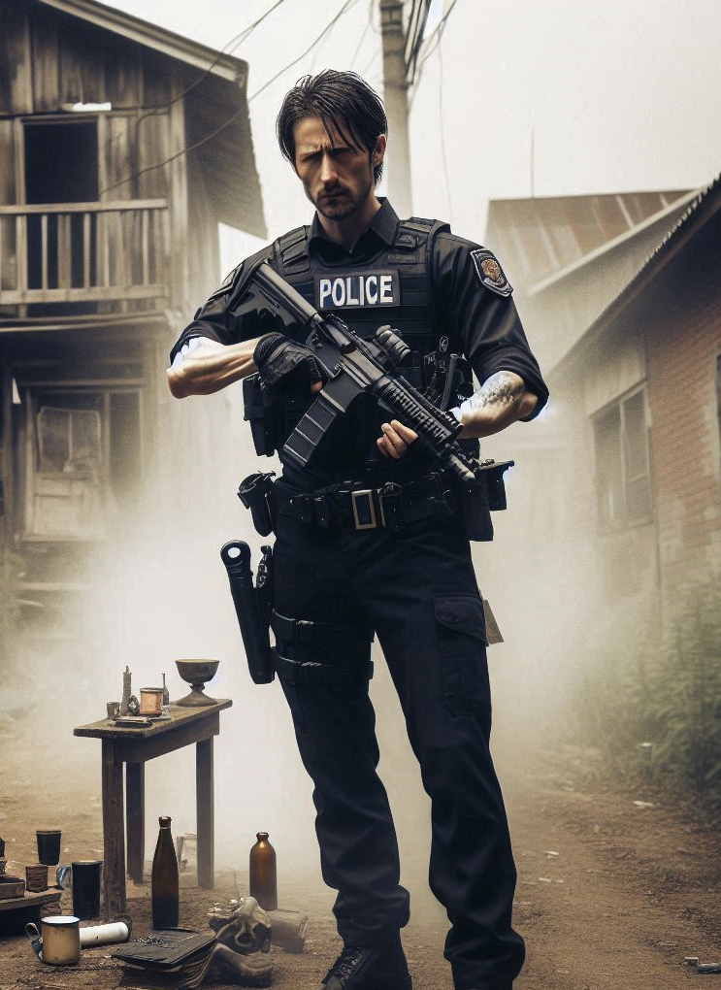
술래(경찰)
마을의 보안관으로, 맵 곳곳의 오브젝트를 수사하여 생존자 측의 의식 완성을 저지
기본적으로 아이템(무기, 방어구 등)을 가지고 시작.
마을 랜덤 지점에 있는 경찰서 무기고에서 아이템 파밍 가능.
열쇠는 랜덤한 위치에 있는 경찰관 시체에서 얻을 수 있음.
기본 이동속도 5.8m/s (변동 가능)

Slide 10

생존자(주민)
마을 주민들. 맵 곳곳에 있는 오브젝트를 활용하여 술래 측을 방해하거나 숨어 다니며 의식을 완성하는 것이 목표.
아이템을 가지지 못한 채로 시작.
마을 랜덤 지점에 있는 경찰서 무기고에서 아이템 파밍 가능.
열쇠는 랜덤한 위치에 있는 경찰관 시체에서 얻을 수 있음.
기본 이동속도(걷기) 1.3m/s (변동 가능)
기본 이동속도(달리기) 4.8m/s (변동 가능)

Slide 11
모델링 필요 요소 정리
오브젝트
제단( 다른 버전으로 세 개)
술래 측 캐릭터 하나 – 애니메이션 제작 필요
생존자 측 캐릭터 셋 – 애니메이션 제작 필요
총기
자동권총 / 리볼버 / 비살상 샷건 / 테이저건
그 외
시체 세 종류 (리깅 필요…?)
자동차 네 종류
그 외 필요한 것 생기면 추가

Slide 12
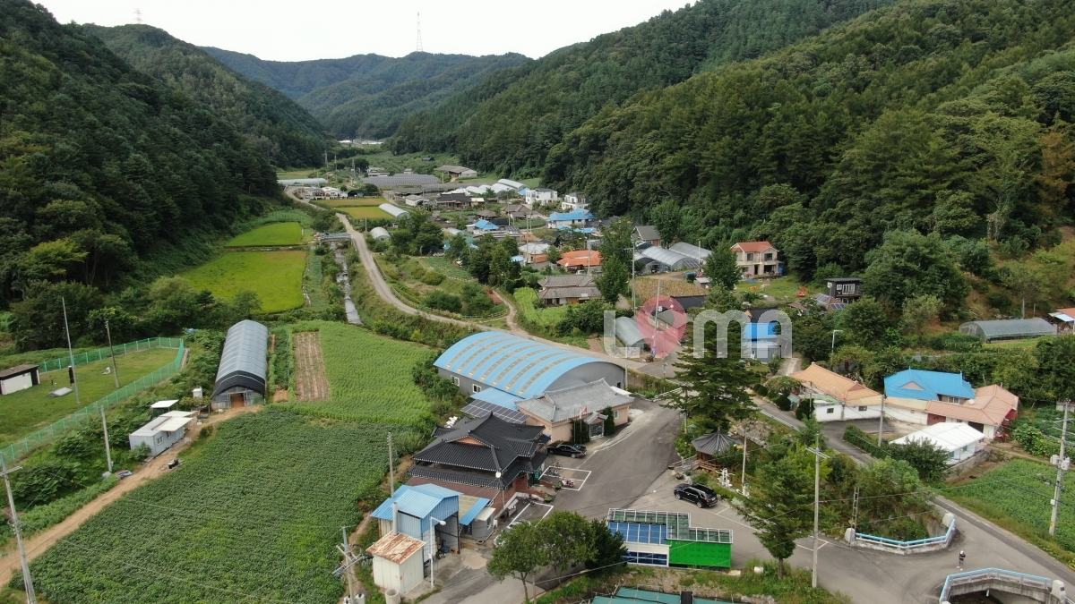
모델링 필요 요소 정리 – 마을 레퍼런스

Slide 13
중점 연구 과제 설정
1. 구현하고자 하는 것
목표: 플레이어와의 상호작용에 따라 구조물이 물리적으로 변형되며, 구조물 간의 상호 의존성과 하중 분산을 동적으로 계산하는 시스템.
주요 기능
1)구조적 손상 및 파괴:
폭발, 충돌, 외부 힘(도끼, 폭탄 등)에 따라 벽, 기둥, 천장 등의 구조물이 손상되거나 붕괴,.
손상 상태가 점진적으로 변화(예: 금이 가다가 붕괴).
2)구조물 의존성 및 하중 분산:
벽이 무너지면 천장이 지지력을 잃고 무너짐.
기둥이 사라지면 남은 기둥에 하중이 분산되고, 일정 다른 기둥 역시 임계치를 넘으면 붕괴.
3)실시간 상호작용:
무너진 구조물이 주변 환경(다른 벽, 바닥)에 물리적 영향을 미침.
잔해가 장애물로 변하거나 다른 구조물과 또다른 상호작용이 만들어짐.

Slide 14
중점 연구 과제 설정
2. 현재 엔진의 수준과 한계점
현재 엔진의 가능 수준:
Chaos Physics:
사전 정의된 파괴 시뮬레이션으로 벽이 무너지고 파편이 생성되는 효과 구현 가능.
물리적 충돌 및 상호작용(파편이 바닥에 떨어져 튕김) 처리 가능.
Physics Constraint:
물체간 연결 관계(예: 기둥과 천장이 고정된 상태) 설정 가능.
충돌 감지 및 힘 계산:
플레이어의 행동(예: 폭탄 충격, 도끼로 때리기)과 충돌 지점을 감지하고, 구조물에 가해지는 힘을 계산 가능.
한계점:
하중 분산 및 의존성 계산 미지원
벽, 기둥, 천장 사이의 동적 관계를 설정하고 하중 변화를 계산하는 기능이 없음.
벽이 무너져도 천장이 붕괴하지 않는 독립적 처리 방식.
Prefracture 의존성:
파괴가 미리 정의된 방식으로 고정되며, 물리적 충격의 방향이나 강도에 따라 동적으로 변하지 않음.
실시간 변형 부족:
Chaos Physics는 파괴된 상태만 시뮬레이션 하며, 구조물이 점진적으로 무너지는 과정을 지원하지 않음.
잔해와 환경 상호작용 부족:
파편이 생성되지만, 파편이 다른 구조물에 영향을 주는 상호작용은 구현되지 않음.
작업으로 최적화가 필요하다.

Slide 15
중점 연구 과제 설정
3. 개발하려고 하는 수준
구조물 간 동적 관계 설정:
구조물 간의 의존 관계를 정의하여, 특정 구조가 손상되면 연결된 구조물에 영향을 미치도록 구현.
예: 왼쪽 벽이 무너지면 천장이 무너지고, 천장이 무너지면 오른쪽 벽이 손상 등등 구조물이 점진적으로 붕괴됨.
하중 분산 및 임계치 계산, 물리적 변형 및 점진적 손상:
구조물마다 하중과 지지력 설정.
특정 지지점이 파괴되면 남은 지지점에 하중을 분산하고, 임계치를 초과하면 붕괴.
붕괴한 상태에 대해 추가적으로 변화해야 하는 부분이 있다면 다시 계산하여 상태를 업데이트.
잔해와 환경 상호작용:
무너진 잔해가 바닥에 충격을 주거나, 다른 구조물에 2차 손상을 유발.
잔해를 이용해 플레이어가 새로운 경로를 개척하거나, 장애물로 활용.
실시간 물리 계산 최적화:
많은 구조물이 동시에 손상되고 상호작용하더라도, 성능을 유지하는 최적화.
기술적 도전 과제:
기본적으로 엔진의 Chaos Physics를 사용하여 행해지는 충돌처리 이외에 추가적인 충돌처리와 구조물 내부에서의 상태 업데이트를 구현해야 한다.
C++을 사용하여 플레이어와의 상호작용 이외에도 구조물마다 하중과 의존 관계를 실시간으로 계산하여 구조물이 점진적으로 변화하는 모습을 나타낸다.
이 연산은 구조물에 가해지는 힘이 0이 될 때까지 계속된다.
그리고 이러한 과정속에 생기는 잔해들은 멀티플레이 환경에서도 모든 플레이어가 동일한 상태를 확인할 수 있도록 동기화가 필요하다.
물리 연산과 동기화의 성능 부하를 최소화하기 위해 멀티 쓰레드

Slide 16
중점 연구 과제 설정
1. 이동속도 2초간 20%증가
2. 2초간 투명
3. 1초간 공격 방어
4. 5초간 경찰 위치 드러냄
5. 6초간 집중한 후 10초간 의식 진행 속도 20%상승
6.15초동안 치료하여 체력 1 회복

Slide 17
필요한 그래픽 리소스
벽 / 나무 X 3 / 인게임에서 실제로 플레이 할 / 물리 시뮬레이션이 진행될 건물
/ 담장 / 공사중인 건물 /

Slide 18
필요한 그래픽 리소스
애니메이션 필요한 것들
- 무기 뽑는 애니메이션
- 사격
- 파쿠르
이교도
- 피격
- 사망
- 일어나는 애니메이션
- 뒤로 걷기
- 기도
- 감전
- 능력 사용
필수
- 기도 / 감전 / 무기 뽑기 / 파쿠르 /

Slide 19
필요한 그래픽 리소스
- 플레이어 특수 능력 방대하게
- 캐릭터 모델링 끝내야
- 10월달에는 맵 디자인 해야
- 이번달은 최대한 게임 컨텐츠를 늘려야 할듯!
- 서버는 DB 완성하고 동기화 처리 하고 시야처리까지 할 듯
- 넷 통신을 완성 시켜놔야 서버쪽 통신 맞춰갈 수 있을듯
- 스킬트리? - 단발성이다 보니까 플레이 한 번당 휘발성으로 스킬 올릴 수 있게?
- 토템이 있던지? 하는거 어떤지
- 제단 진행도에 따라 스킬 해제?
- 무기고 열쇠를 얻어야 총을 쓸 수 있다
- 신도측 스킬 확정지어야 함
- 나무를 자라나게 하는 능력
- 까마귀로 시야 방해
- 유체이탈
- 신도들 체력 회복
- 기어가는 애니메이션 추가 필요 - 이건 나중에
- 캐릭터 추가 필요 -
- 투명화 스킬?
- 이동속도 증가
- 일단 전반적으로 볼륨을 늘려야 함

Slide 20
필요한 그래픽 리소스
- 플레이어 특수 능력 방대하게
- 캐릭터 모델링 끝내야
- 10월달에는 맵 디자인 해야
- 이번달은 최대한 게임 컨텐츠를 늘려야 할듯!
- 서버는 DB 완성하고 동기화 처리 하고 시야처리까지 할 듯
- 넷 통신을 완성 시켜놔야 서버쪽 통신 맞춰갈 수 있을듯
- 스킬트리? - 단발성이다 보니까 플레이 한 번당 휘발성으로 스킬 올릴 수 있게?
- 토템이 있던지? 하는거 어떤지
- 제단 진행도에 따라 스킬 해제?
- 무기고 열쇠를 얻어야 총을 쓸 수 있다
- 신도측 스킬 확정지어야 함
- 나무를 자라나게 하는 능력
- 까마귀로 시야 방해
- 유체이탈
- 신도들 체력 회복
- 기어가는 애니메이션 추가 필요 - 이건 나중에
- 캐릭터 추가 필요 -
- 투명화 스킬?
- 이동속도 증가
- 일단 전반적으로 볼륨을 늘려야 함

Slide 21
맵 크기 지정
120(m)
80(m)
160(m)
300(m)
170(m)
게임 필드
랜드스케이프
320(m)

Slide 22
전투 기획서
주민과 경찰 전투
주민 – 초능력 사용
경찰 – 물리적인 무기 사용
주민
능력 정리(추가할만 한 능력 정리)
패링
총알 막기(염동력 비슷한)
회피
속도 상승(일시적)
경찰
무기 정리
권총
테이저건
몽둥이
고무탄 총

Slide 23
전투 기획서
경찰의 공격에 대응
주민 측의 능동적인 공격은 게임의 기본 구조를 크게 해치므로, 경찰의 공격에 수동적인 대응만 할 수 있도록 하여 게임의 기본 구조를 지킨다.
근거리 공격은 회피, 원거리 공격은 타이밍에 맞춰 막기 혹은 순간적으로 속도를 높여 조준을 어렵게 하는 방향으로 회피할 수 있도록 한다.

Slide 24
전투 기획서
시점은 3인칭 통일
경찰 - 스킬 없음
- 스태미나, 소모성 아이템? , 이동속도, 의식 진행도
광신도 – 스킬 있음
- 스킬 쿨타임, 스태미나, 소모성 아이템, 이동속도, 의식 진행도
규칙
- 총알 갯수를 제한을 두고, 테이저건이나 삼단봉 같은 무기 위주로 플레이 할 수 있도록.
- 광신도는 일정 횟수 이상 그로기 상태가 되어 격리될 시 즉시 사망
- 경찰은 의식 진행도가 올라갈수록 디버프
- 광신도 캐릭터는 각자 하나씩의 고유 스킬을 가짐
- 경찰 캐릭터는 한 번에 최대 두 가지의 무기 소지 가능
- 광신도 캐릭터는 한 번에 최대 한 가지의 아이템 소지 가능(무기 소지는 불가능)
제단
- 경찰이 제단 파괴 가능? > 그렇게 하자
- 경찰이 제단을 모두 파괴하면 경찰승리.

Slide 25
클라이언트 / 서버 요청사항
변동 가능한 데이터(속도 / 데미지 등)을 쉽게 바꿀 수 있도록…방법 생각해 볼 필요 있음
추후 요청사항 있을 시 추가

Slide 26
경찰
광신도
매칭 시작

Slide 27
클라이언트 / 서버 요청사항
- 의식 시스템
5초 -> 데바데 처럼 지속해서 할 수 있도록, 중간에 취소 가능
하는 동안 환경변화(제단 중심 이펙트 or 가로등)
중간에 피격 시 취소 이펙트
진행하며 2단계에 걸쳐 카메라셰이크+오브젝트 붕괴로 연출,
완성 시 맵 중앙 포탈 소환
경찰 기능 : 들쳐매기 / 감금 기능 -> 애니메이션 블렌딩으로 양측의 자연스러운 연결
신도 스킬 - 장애물생성
지정된 곳에 나무 생성 + 주변 오브젝트로 뻗어나가며 재질 블렌딩 ( 구현 가능할 시 먼저 진행 )
스킬 사용시 캐릭터 및 카메라 회전 보정

